Slide 1

Retrospektivní antropologie
ESF II projekt Západočeské univerzity v Plzni
reg. č. CZ.02.2.69/0.0/0.0/18_056/0013239
Úvod do forenzní antropologie
Anna Pankowská

Slide 2
Forenzní antropologie (FA)
Aplikace metod kosterní antropologie a terénní antropologie v prokuratuře.
Subdisciplína biologické antropologie, právních věd a medicínských věd.
Zabývá se „nedávnou“ minulostí.
Kriminální čin.
Válečné oběti a oběti genocidy.
Hromadná neštěstí (živelné a dopravní katastrofy).

Slide 3

Forenzní antropolog odkrývá a analyzuje lidskou kostru pro účely policie a koronera (soudního lékaře).
FA pomáhá kriminalistům v případě nálezů skeletalizovaného těla identifikovat jedince.
Velký důraz na spolehlivost analýzy!

Slide 4
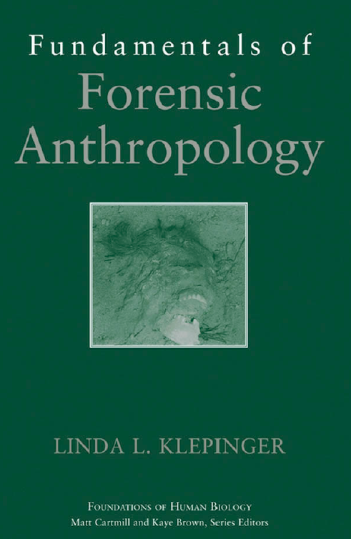
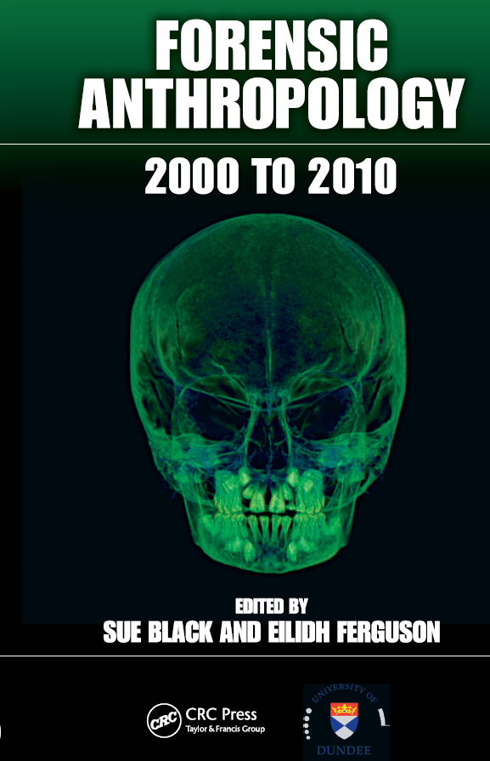
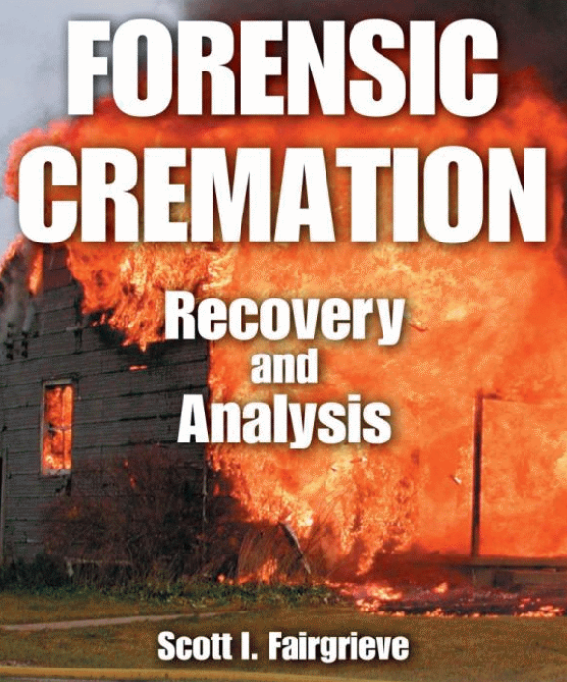
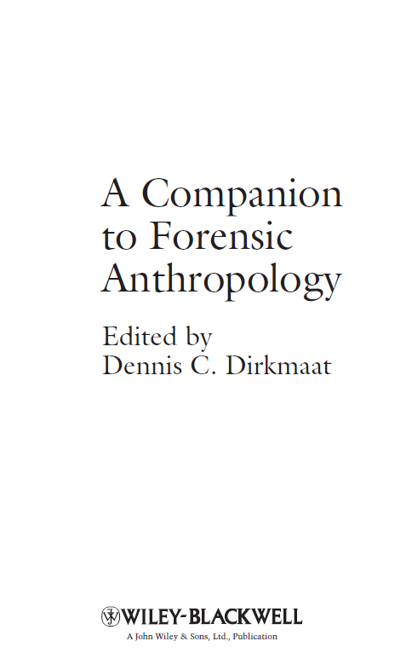

Slide 5
Historie
18., 19. století: např. Paul Topinard, Etienne Rollet, Leonce Manouvrier, Jeffries Wyman.
Jeffries Wyman (1814-1874) – 1. forenzní antropologická expertiza v případu identifikace 150 fragmentů spálených kostí zavražděného profesora G. Parkmana lékařské fakulty Harvardské univerzity (1849) – identifikace podle tvaru a složení zubní protézy.
19., 20. století: např. Georg A. Dorsey.
  Expertiza v Luetgertově případu (1897).
Úkol: přečtěte si příběh (můžete použít i jiný populární zdroj)
https://www.forbes.com/sites/kristinakillgrove/2016/08/26/how-a-harvard-doctors-sordid-murder-launched-modern-forensic-anthropology/?sh=6a65d03be9f8

Slide 6
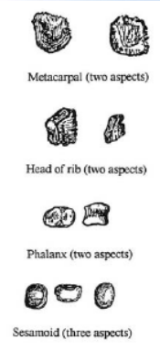
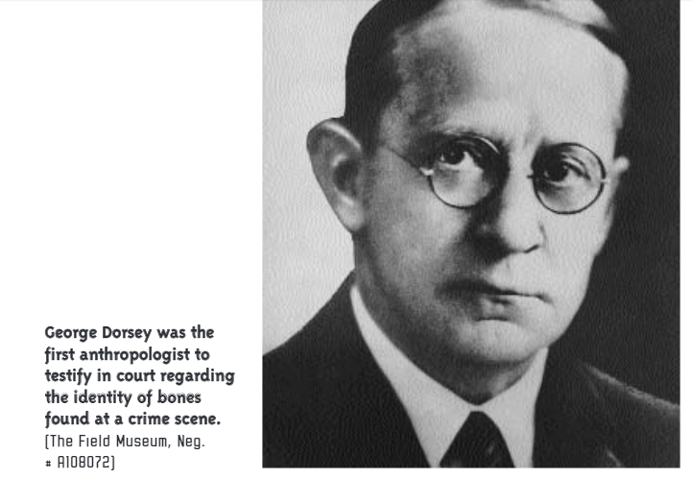
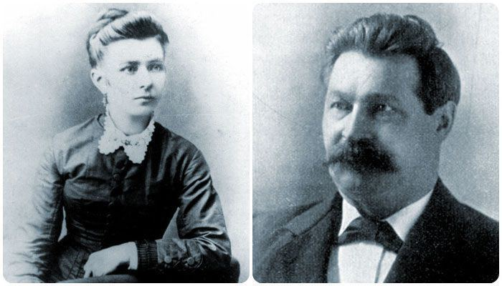
Adolph Luetgert, 52 let, německý imigrant největší továrna na klobásy v Chicagu (Luetgert Sausage & Packing company).
https://strangeremains.com/2014/08/31/the-case-of-the-sausage-vat-murder-and-the-dissolved-wife/

Slide 7
Aleš Hrdlička (1869—1943), Smithsonian Institution, „forenzní servis“ pro federální úřad vlády.
Wilton M. Krogman (1903—1987): „Guide to the identification of human skeletal material“ (1939), po dlouhou dobu považován za autoritu ve forenzní antropologii.
Mildred Trotter (1899—1991)
Dale Stewart (1901—1997)
1972: vznik American Academy of Forensic Science (dnes 340 členů).
V Evropě pomalejší rozvoj (stále doménou soudních lékařů).
Časopis: Journal of Forensic Science aj.

Slide 8
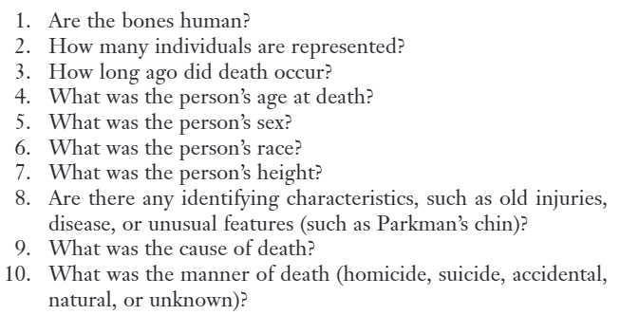
Základní otázky FA:
Peggy Thomas (2003)

Slide 9
Identifikace
Odhad doby od smrti
Biologický profil
Trauma
Identifikace jedince (rekonstrukce podoby)

Slide 10
Identifikace
Jedná se o kost nebo zub?
Lidské nebo zvířecí?
  Záleží na stupni alterace a fragmentace (spálené, ohlodané, s abrazí).
Více druhů, více jedinců.

Slide 11
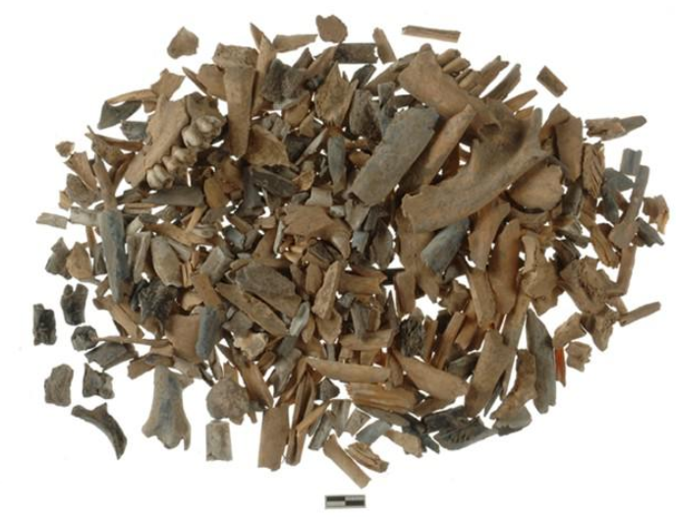
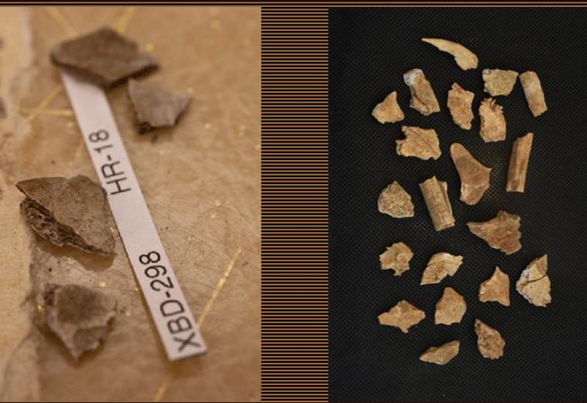

Slide 12
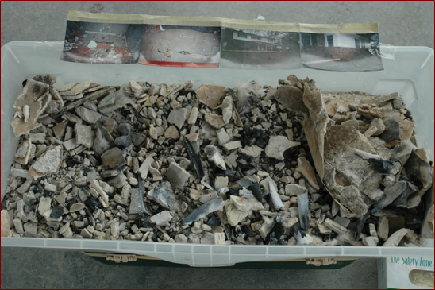

Slide 13
Odlišení zvířecích a lidských kostí
Makroskopické metody (komparativní metody)
Histomorfometrické metody
Molekulárně biologické metody
  Imunochemické metody
  Analýza DNA
Chemické metody

Slide 14
Odlišení druhů zvířat a jedinců jednoho druhu pomocí chemické metody
Každý druh i jedinec se liší svým chemickým složením.
Chemické složení kosti je ovlivněno:
  individuálním metabolismem;
  specifickou stravou;
  geografickým podložím (vodou);
  věkem, pohlavím.

Slide 15
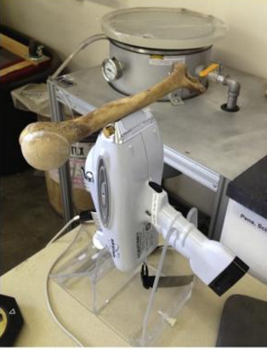
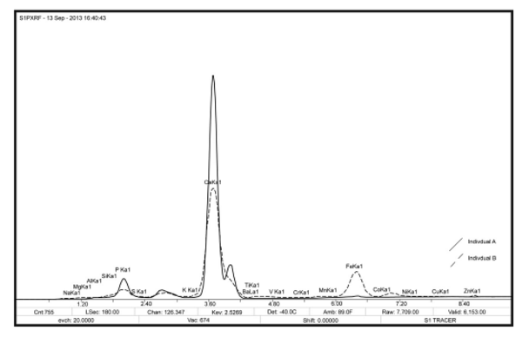
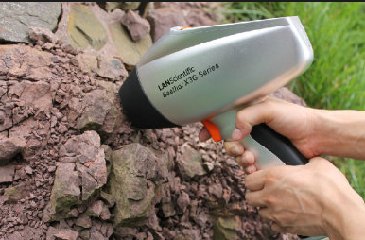
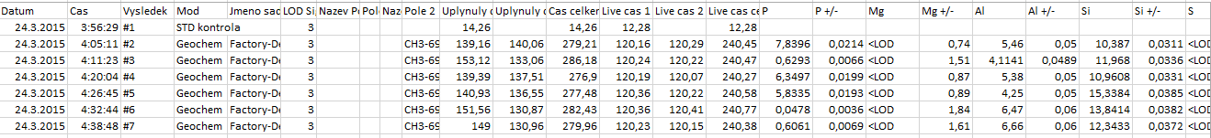
Perone et al. 2014

Slide 16
Odlišení paroží, měkkýšů, zobáků, korálů a nebiologických materiálů (sklo, keramika, dřevo a jiné minerály apod.): 100 % (Christensen et al., 2012).
Odlišení druhů zvířat: čtyři druhy čerstvých kostí: 100% (McLaughlin and Lednev, 2012).
Odlišení jedinců v rámci druhu: výsledky velmi různé!

Slide 17
Gonzalez-Rodriguez and Fowler (2013)
Pět jedinců ze středověkého pohřebiště.
Z každého jedince změřili obsah prvků z 26 kostí.
Každou kost měřili 3x.
Ca, Fe, K, Pb, Sr a Zn.
Diskriminační analýza.
96–100 % diskriminace u tří jedinců.
V dalším kroku:
Pb/Ca, Zn/Fe, Sr/Pb, Sr/Ca a K/Fe
83–96 % diskriminace u čtyř jedinců.
„Jen“ 53–96 % u všech pěti jedinců.
Úkol: přečtěte si článek
https://pubmed.ncbi.nlm.nih.gov/23725985/

Slide 18
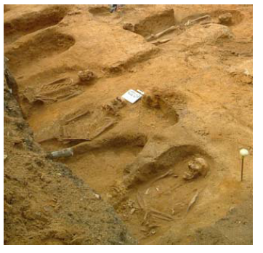
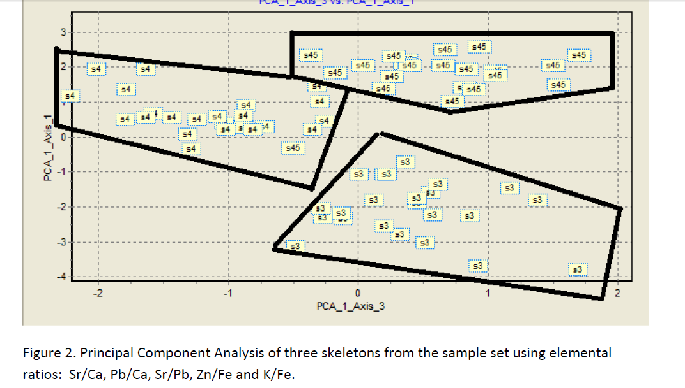
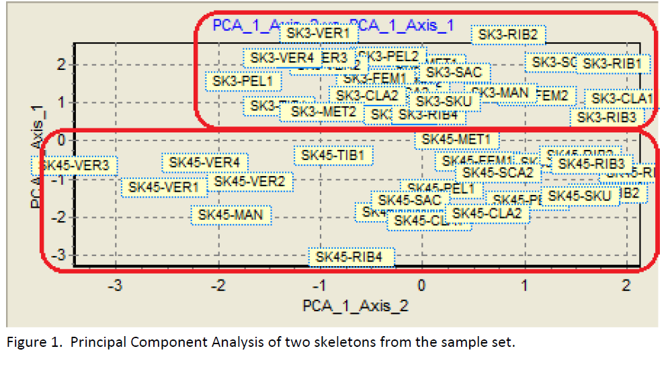
Gonzalez-Rodriguez and Fowler (2013)

Slide 19
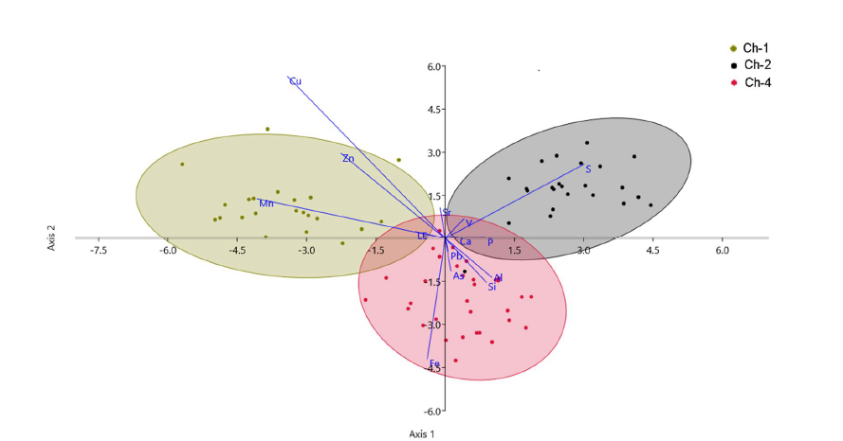
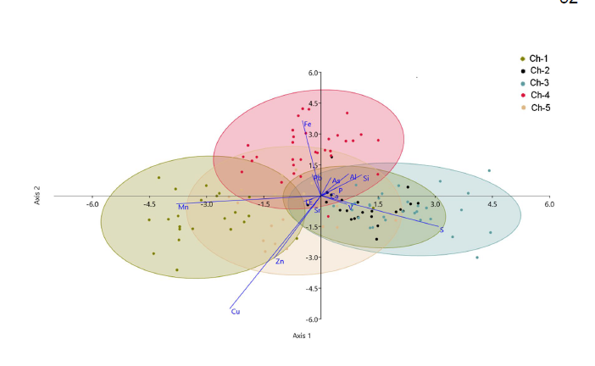
Vodičková (2017)
Úkol: přečtěte si diplomovou práci (najdete ji na portále ZCU).
Vodičková N. (2017) Druhové a individuální rozlišení spálených a nespálených kostí pomocí aplikace rentgenové fluorescence (XRF). Diplomová práce (Master Thesis), Plzeň: Západočeská univerzita v Plzni.

Slide 20
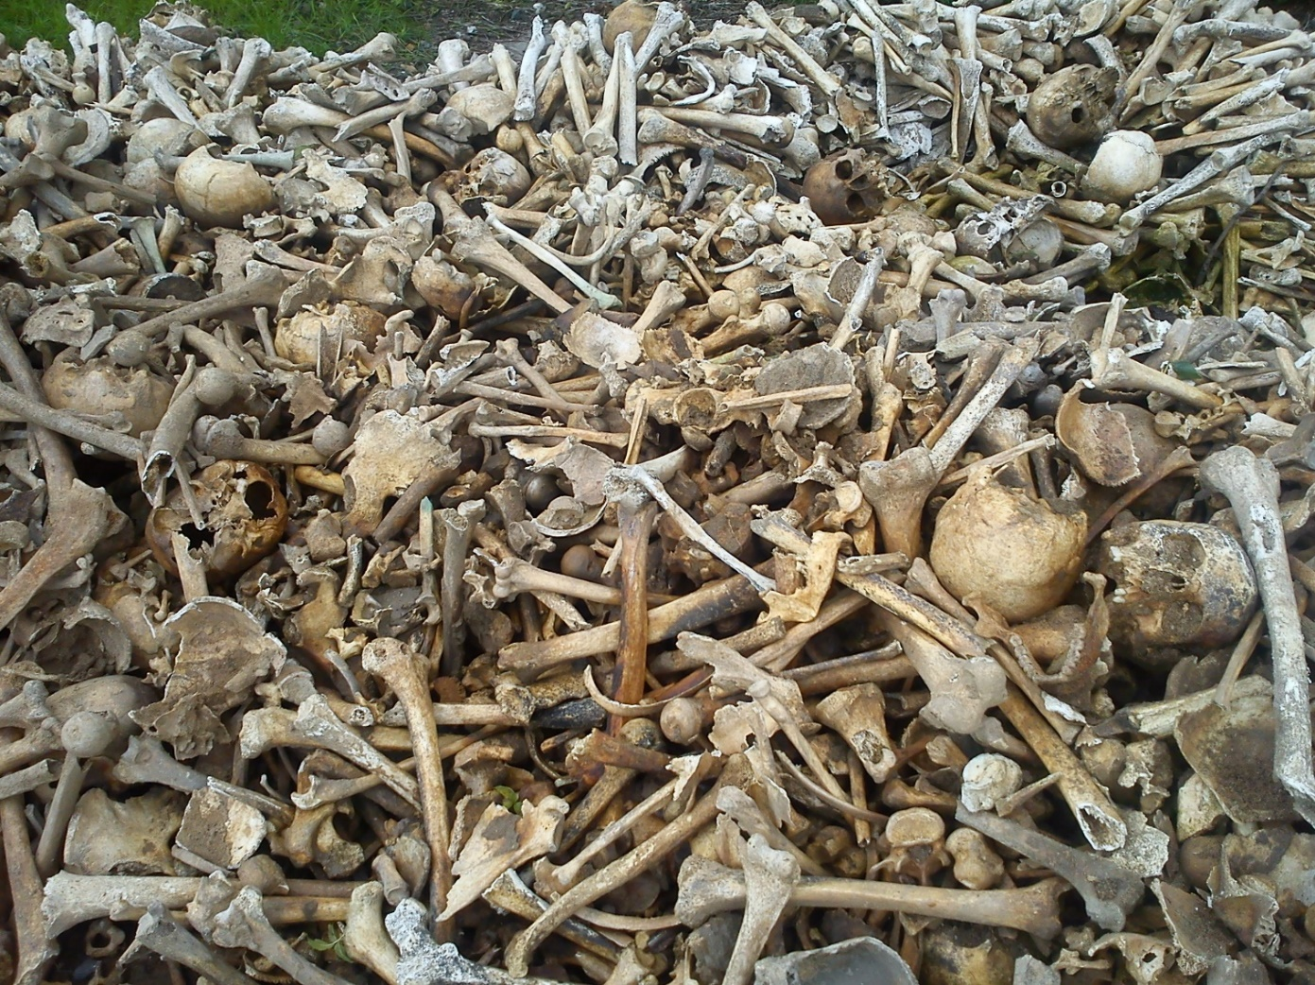
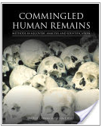
Smíšené, izolované kosti

Slide 21
Jak spočítat počet jedinců?
MNI (Minimal Number of Individual)
LI (Lincoln Index nebo Petersnova metoda)
MLNI (Most Likely Number of Individuals)

Slide 22
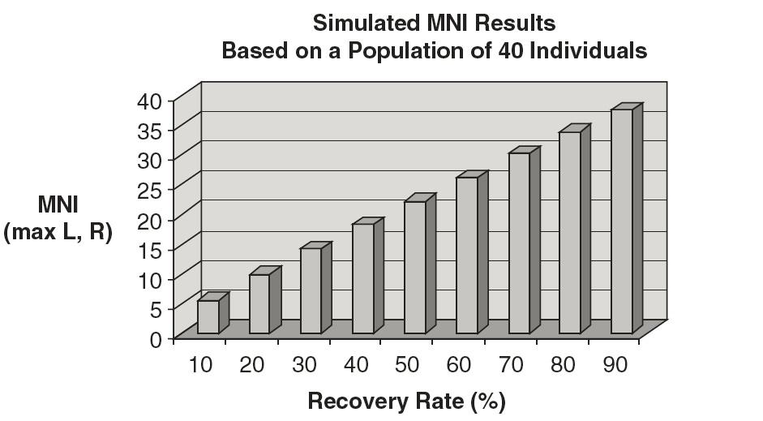
Postup
Vybereme kost (část kosti) s jasným anatomickým znakem.
Rozdělení na levou a pravou stranu, ta co převažuje reprezentuje MNI.
Čím více se blížíme 100 % původnímu množství, tím více se zpřesňuje údaj MNI.

Slide 23
MNI
MNI: minimální množství jedinců odkrytých na lokalitě.
Neudává skutečný počet jedinců.
Výrazně podhodnocuje skutečný počet.
Eliminuje však skutečnost, že dva zlomky patřící jednomu jedinci zařadíme ke dvěma jedincům.
Pro svou jednoduchost velmi populární.

Slide 24
Odhad doby od smrti
U kosterních nálezů velmi variabilní!
Na tělo působí: klima, složení půdy, roční období, hloubka pohřbu, velikost těla, úprava těla kolem smrti, vegetace atd.
U těl s měkkými tkáněmi lze se znalostí okolních podmínek čas smrti odvodit = čím delší doba, tím méně přesný odhad.

Slide 25
Časné změny
Autolýza.
Rigor mortis (posmrtné ztuhnutí): od 2h po smrti (až 72h)
Algor mortis (posmrtné chladnutí): průměr = 1 stupeň za hodinu, ale velmi variabilní.
Palor mortis (posmrtné blednutí): vlivem gravitace dochází k přesunu krve (30 min až 2 hodiny).
Livores mortis (posmrtné skvrny): působení gravitace a reflexního stažení malých cév dojde k přeplnění nejníže položených oblastí na těle odkysličenou krví. Mizí do 6 až 12h (hemolýza).

Slide 26
Pozdní změny
Hniloba a tlení.
Hniloba: po 48 až 96 h (v oblasti břicha). Anaerobní bakterie. Sedmý den po celém těle.
Rychlost hniloby: tzv. Casperovo pravidlo 8 (vzduch) : 2 (voda) : 1 (země).
Zhruba po 14 až 21 dnech od smrti přechází hniloba do své druhé fáze, ve které dochází k uvolnění kožních adnexí (vlasů a nehtů).
Tlení: po 3 měsících. Především aerobní bakterie a plísně.
Po šesti až 12 měsících: skeletizace.

Slide 27
Nekrofágní fauna
Hmyz (forenzní entomologie).
Identifikace konkrétního druhu hmyzu a jeho životního cyklu.
Sledují se vajíčka hmyzu a pupária.
Odhad doby smrti.
Místo smrti.

Slide 28
Určení doby smrti
Měkké tkáně: tzv. post mortem interval (PMI), provádí soudní lékař (teplota, ztuhlost, skvrny, entomologie, tlení atd.).
Doba smrti v hodinách = 36,9 °C – rektální teplota °C/1,5.

Slide 29
Kostra
V případě nalezení plně skeletizovaných ostatků je přesné určení doby smrti prakticky nemožné.
Vzduch a 21 °C = kostra 12 měsíců po smrti.
V případě pohřbu do země = velká variabilita.

Slide 30
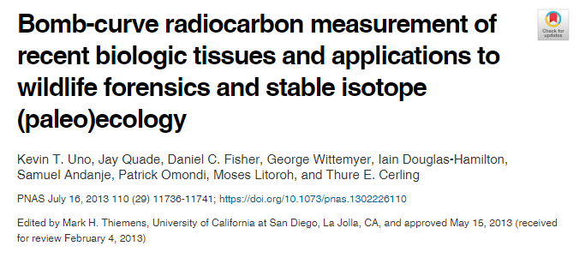
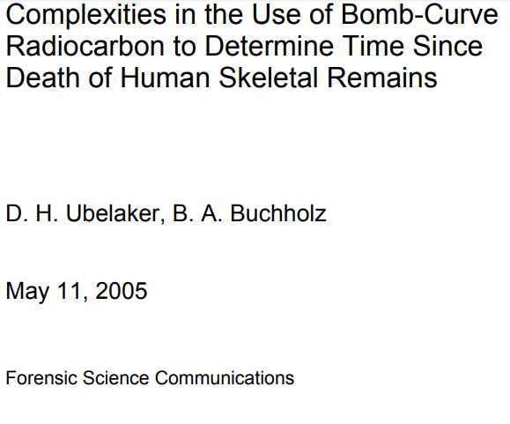
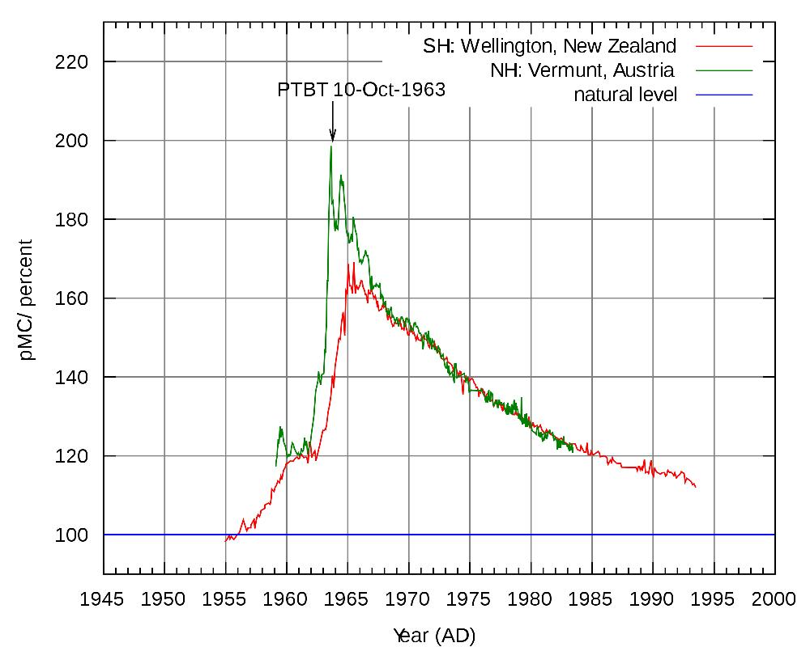
Radiometrická metoda ¹⁴C ve forenzní praxi

Slide 31
Antropologické farmy (body farms), forenzní centra
Vědecká zařízení zabývající se procesy dekompozice lidských tkání.
V USA: sedm center v různých klimatických oblastech.
  University of Tennessee at Knoxville
  Western Carolina University
  Texas State University
  Sam Houston State University
  Colorado Mesa University
V Austrálii: The Australian Facility for Taphonomic Experimental Research (AFTER).

Slide 32
Biologický profil
Věk dožití
Pohlaví
Výška postavy

